Slide 1
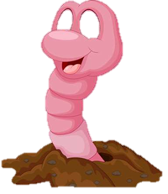
„CO ŻYJE I ROŚNIE W ZDROWEJ GLEBIE” KONKURS ORGANIZOWANY JEST W RAMACH REALIZOWANEGO PRZEZ PRZEDSZKOLE PROGRAMU EDUKACJI EKOLOGICZNEJ „KUBUSIOWI PRZYJACIELE NATURY UCZĄ SIĘ, JAK DBAĆ O GLEBĘ”

Slide 2
Prace Dzieci 3/4 letnich

Slide 3
1

Slide 4
2

Slide 5
3

Slide 6
4

Slide 7
5

Slide 8
6

Slide 9
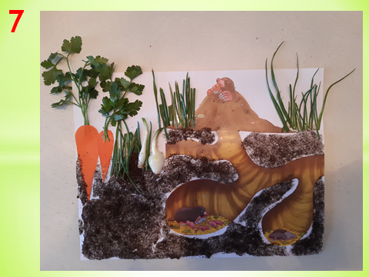

Slide 10
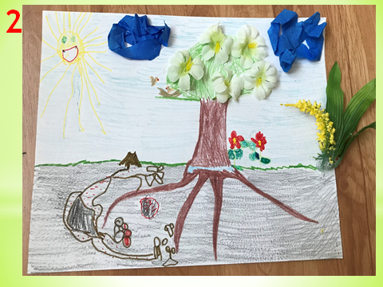
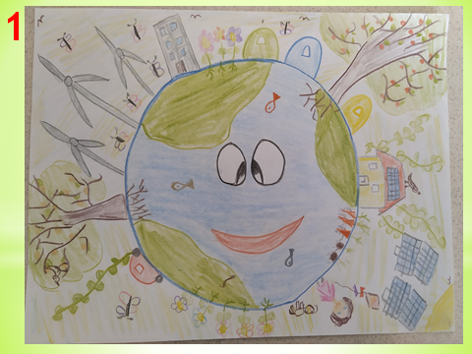
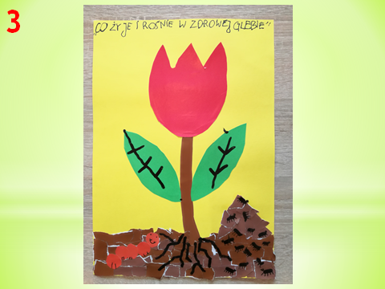
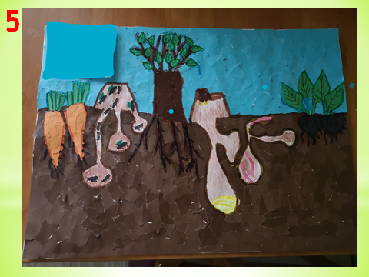
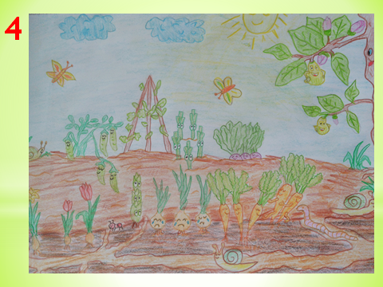
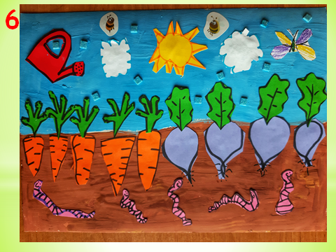

Slide 11
Prace
Dzieci 5/6 letnich

Slide 12
8

Slide 13
9

Slide 14
10

Slide 15
11

Slide 16
12

Slide 17
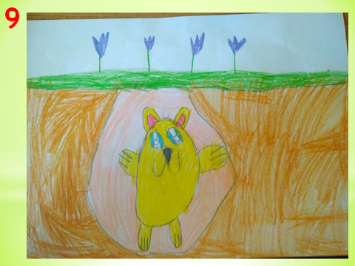
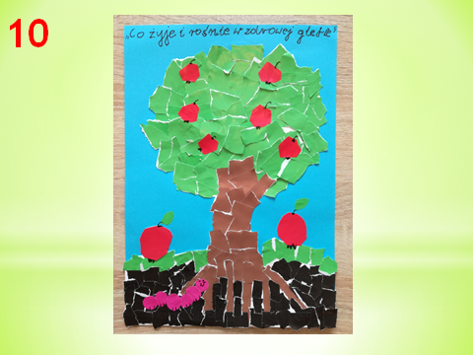
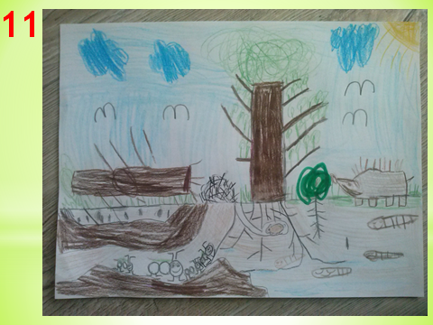
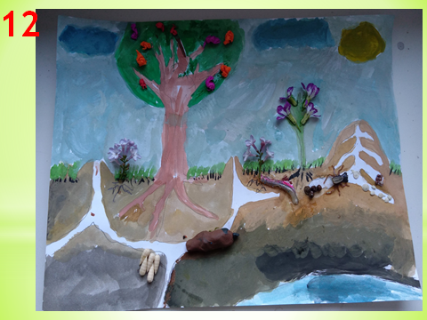
10

Slide 18
KOORDYNATORZY KONKURSU:
Anna Kopeć
Jolanta Spiak
Ewelina Mienciuk
Anna Kulak
Ewa Dudek

